Slide 1
СОВРЕМЕННЫЕ НЕТРАДИЦИОННЫЕ
ТЕХНИКИ РИСОВАНИЯ

Slide 2
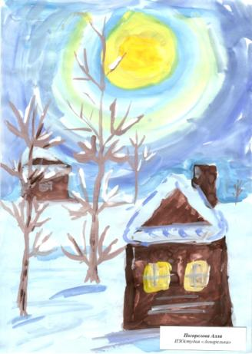
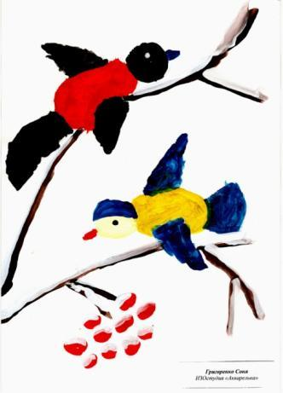
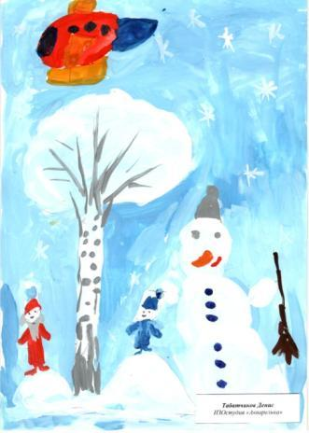
«И в десять лет, и в семь, и в пять Все дети любят рисовать. И каждый смело нарисует Всё, что его интересует….»
Валентин Берестов

Slide 3
Нетрадиционные способы изображения
в рисовании
Пластилинография
Рисунок своими руками (пальцами, ладошкой)
Монотопия
Кляксография
Рисование штампом(тычковое рисование, оттиск)
Рисование расчёской
Способы
изображения
Рисование свечой
И многое другое
Раздувание краски
Граттаж
Рисование с помощью изоленты

Slide 4
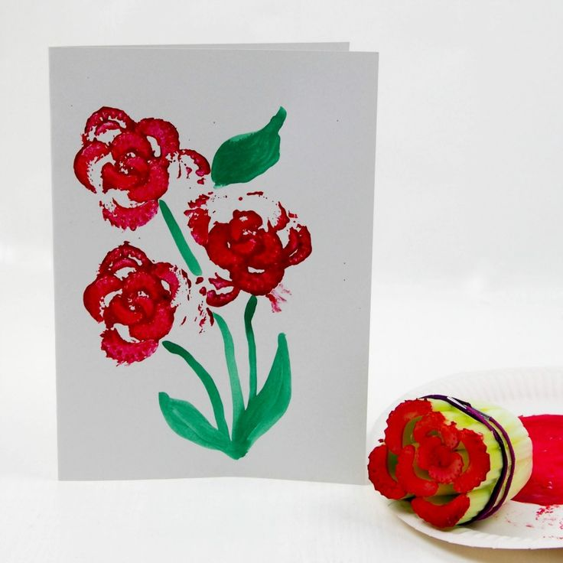
Рисование гофрокартоном

Slide 5
Нетрадиционная техника рисования водными маркерами

Slide 6
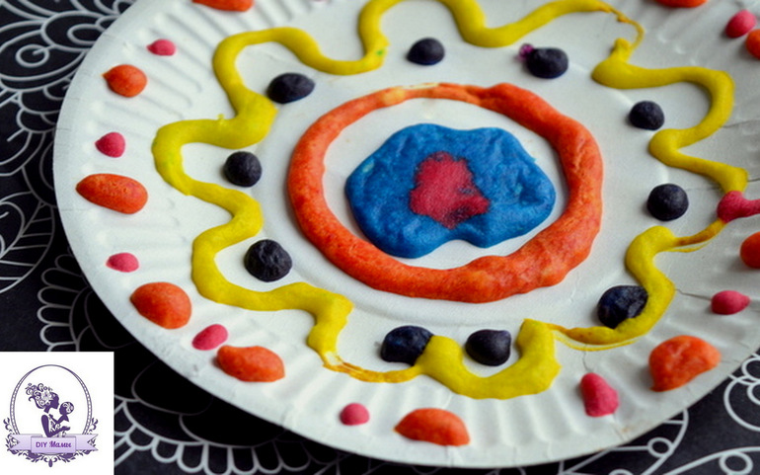
Обьёмное рисование

Slide 7
Пусть дети рисуют, творят, фантазируют! Не каждый из них станет художником, но рисование доставит им удовольствие, они познают радость творчества, научаться видеть прекрасное в обычном. Пусть они растут с душой художника!

